Slide 1

Bài 3:
TẠO HỌA TIẾT TRANG TRÍ
TRƯỜNG THCS BẠCH ĐẰNG
MĨ THUẬT 7
Giáo viên thực hiện: Đoàn Kim Xuân

Slide 2
II. CÁCH VẼ:
I. QUAN SÁT NHẬN XÉT:
Lựa chọn nội dung họa tiết:
Quan sát mẫu thật:
Tạo họa tiết trang trí:
III. THỰC HÀNH:

Slide 3
I. QUAN SÁT NHẬN XÉT:

Họa tiết trang trí thường là: hoa, lá, chim thú, mây nước, mặt trời, mặt trăng, …
Các họa tiết trang trí thường đơn giản, cách điệu mà vẫn giữ được những đặt điểm của mẫu.

Slide 4
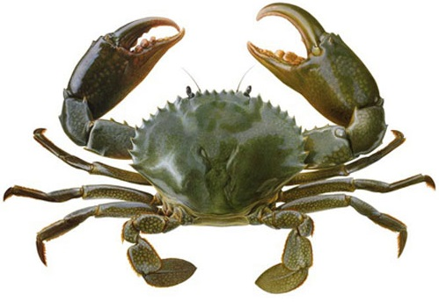

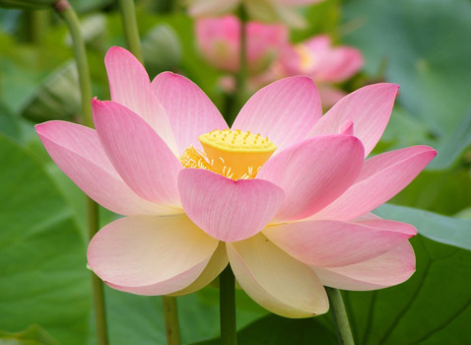
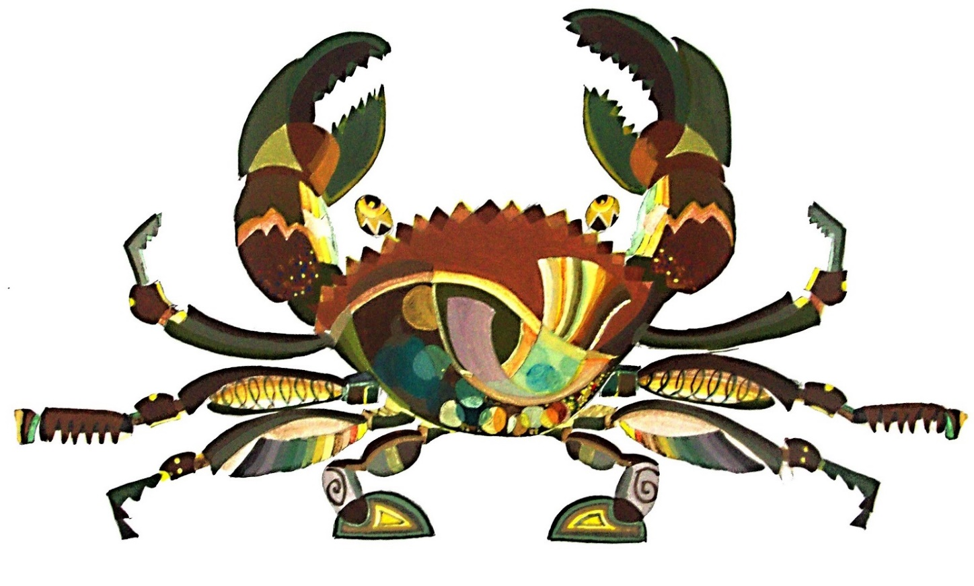
I. QUAN SÁT NHẬN XÉT:

Slide 5
II. CÁCH VẼ:

Lựa chọn nội dung họa tiết:
Chọn hoa lá, chim thú có hình dáng đẹp đường nét rõ ràng, hài hòa cân đối.

Slide 6


II. CÁCH VẼ:
Lựa chọn nội dung họa tiết:
Vật thật → hình vẽ thật → họa tiết → trang trí.
→
→

Slide 7
II. CÁCH VẼ:
2. Quan sát mẫu thật:

Quan sát chọn những mẫu vật mình thích, rồi ghi chép lại.

Slide 8
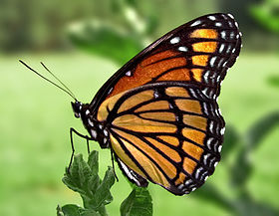
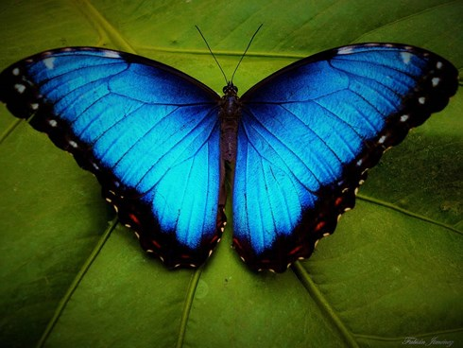
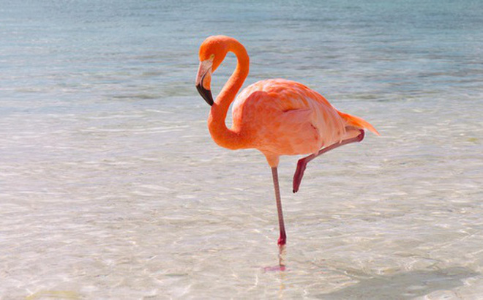
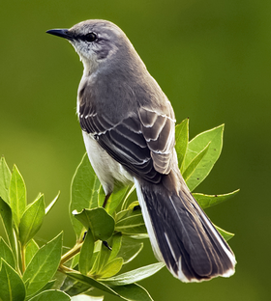
II. CÁCH VẼ:
2. Quan sát mẫu thật:

Slide 9
II. CÁCH VẼ:

3. Tạo họa tiết trang trí:
Đơn giản lược bỏ các chi tiết không cần thiết.
Cách điệu: sắp xếp các chi tiết hình và nét sao cho hài hòa, cân đối, rõ ràng hơn. Có thể thêm hoặc bớt 1 số nét, nhưng phải giữ được đặc trưng của hình dán mẫu

Slide 10
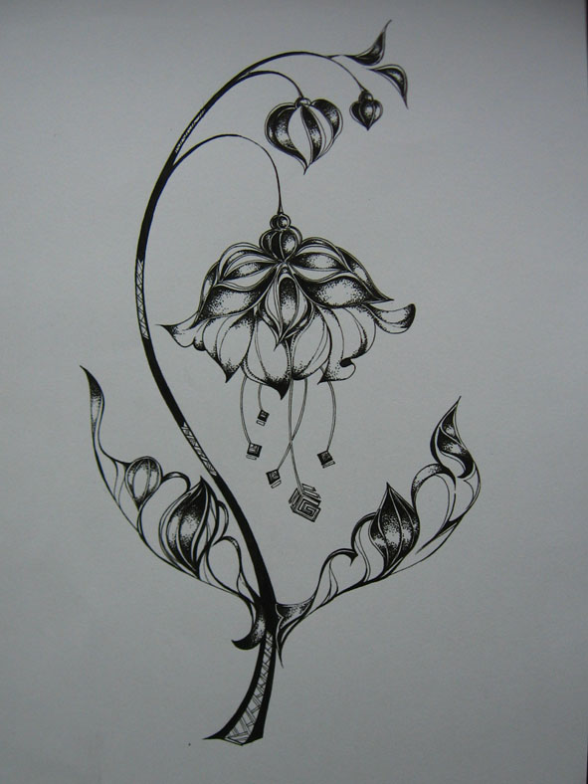
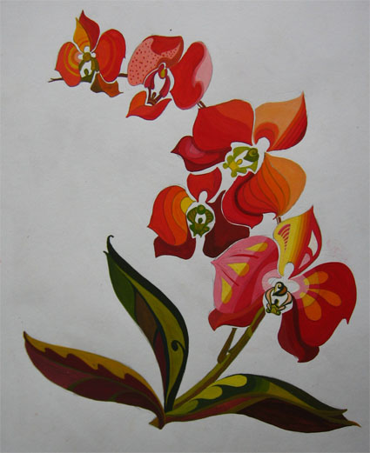
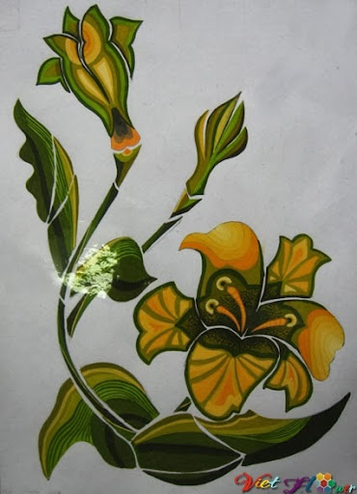
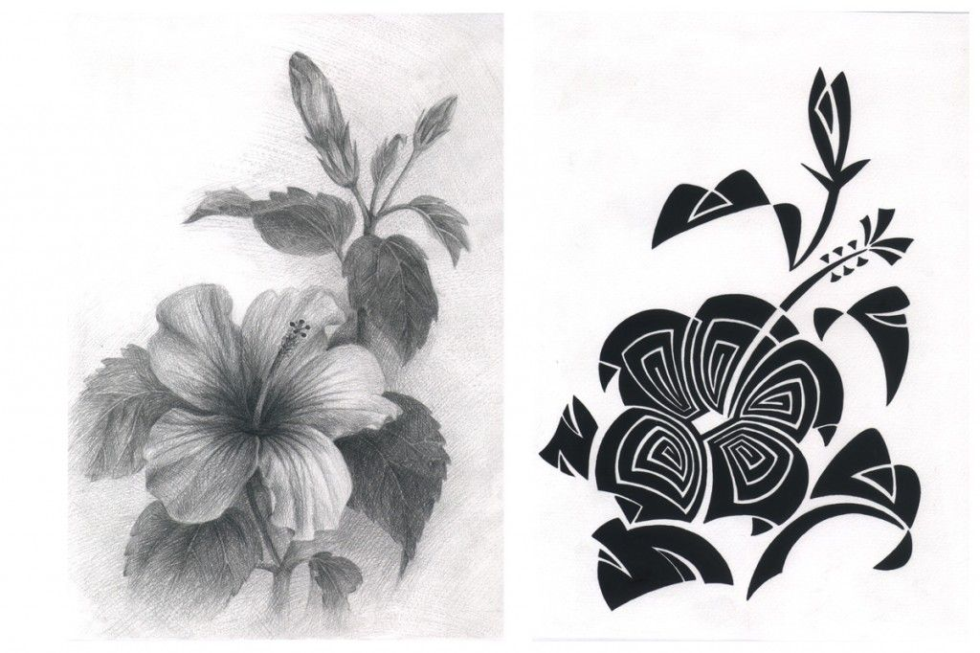
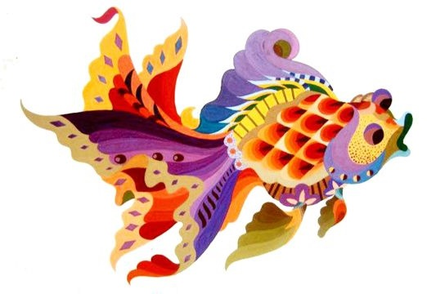
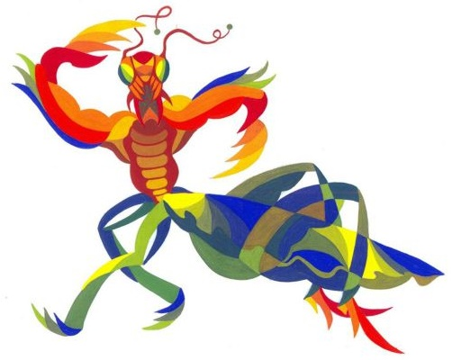
II. CÁCH VẼ:
3. Tạo họa tiết trang trí:

Slide 11
II. CÁCH VẼ:

3. Tạo họa tiết trang trí:
Có 4 bước:
  Bước 1: Chọn hình ảnh cách điệu.
  Bước 2: Vẽ phác các nét chính, chọn thêm chi tiết.
  Bước 3: Vẽ chi tiết.
  Bước 4: Vẽ màu.

Slide 12
III. THỰC HÀNH:

Thực hiện vẽ tạo một họa tiết đơn giản. Trên giấy A4

Slide 13
DẶN DÒ
Viết bài vào tập.
Xem trước bài 5: “ TẠO DÁNG VÀ TRANG TRÍ LỌ HOA ”

